Slide 1

Deep Learning: Konsep dan Aplikasi Geospasial
February 23, 2021
Geospatial Data Science Crash Course
Part 3 of 3
Dany Laksono
Departemen Teknik Geodesi UGM

Slide 2

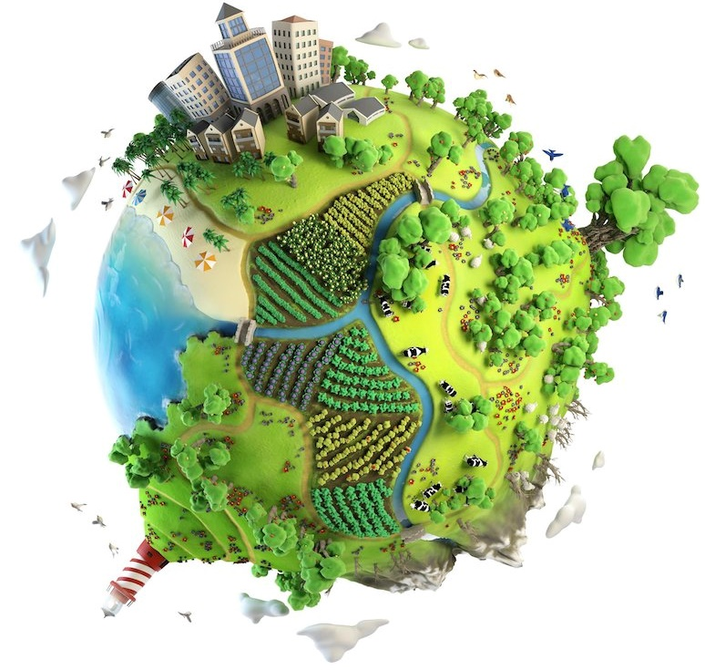
Deep Learning: Konsep dan Aplikasi
Artificial Intelligence, Machine Learning dan Deep Learning
Deep Neural Network: Perceptron, Layer dan weights
Models of Deep Learning
Transfer Learning dan Pre-trained Model
Deep Learning Metrics
Perangkat Deep Learning

Slide 3
Tentang Pelatihan Ini
Intro to Data Science
Machine Learning
Deep Learning

Slide 4
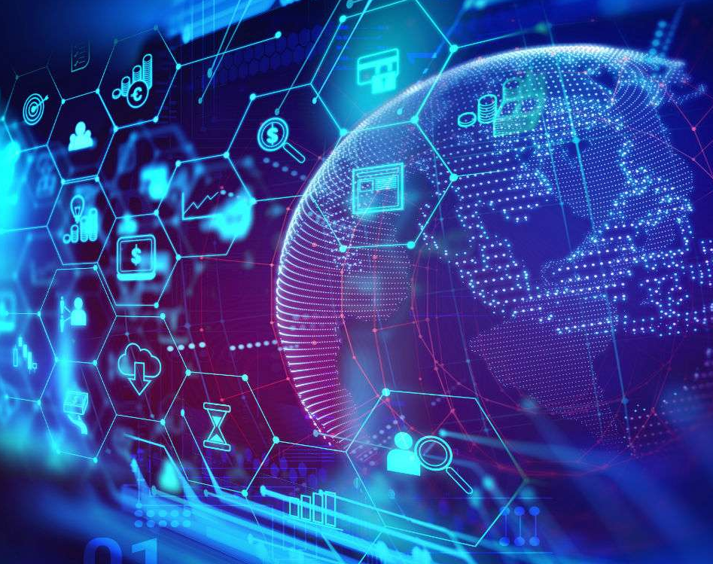
Artificial Intelligence, Machine Learning dan Deep Learning
Notes:
https://www.python.org/dev/peps/pep-0008/

Slide 5

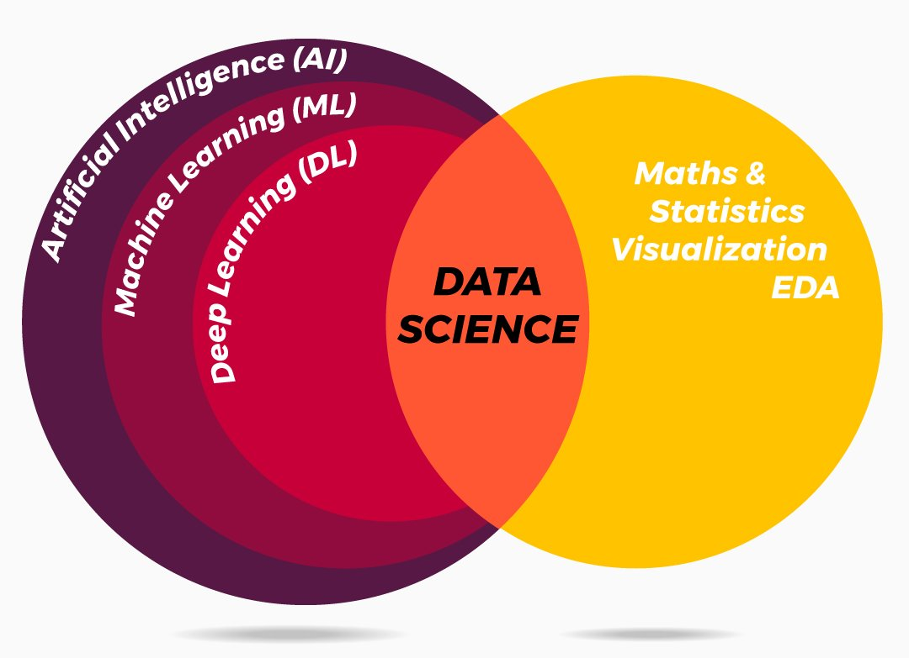
AI, ML dan Deep Learning
Deep Learning is a branch of ML which deals with deeply layered network

Slide 6
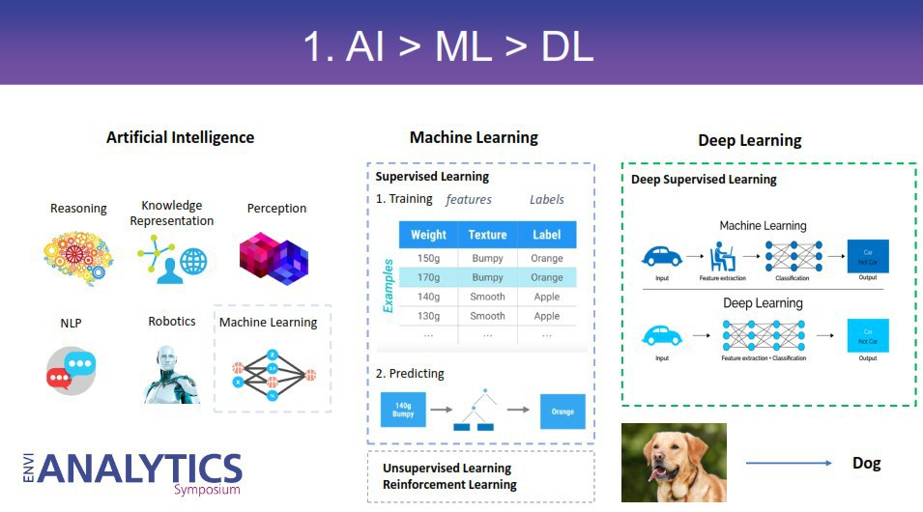
AI, ML dan Deep Learning
Deep Learning is a branch of ML which deals with deeply layered network

Slide 7
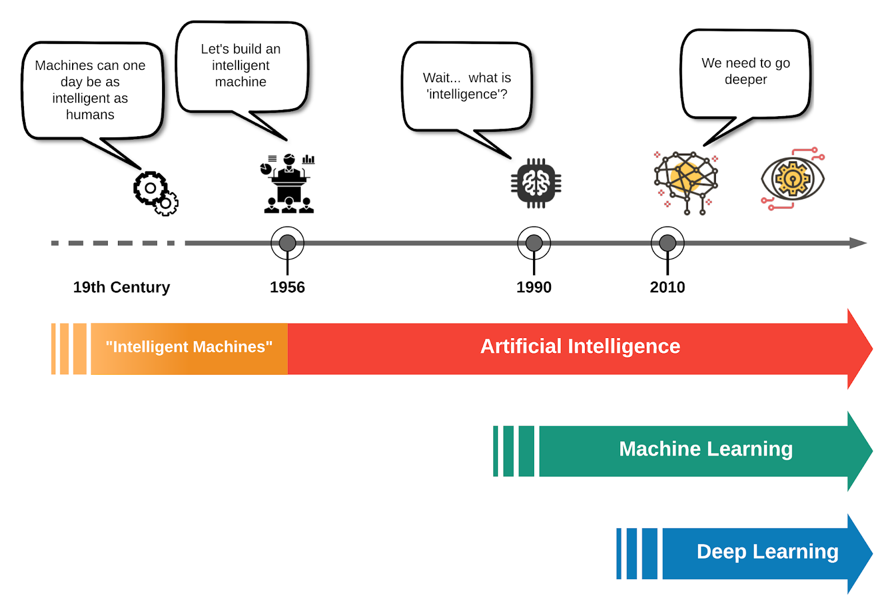

Slide 8
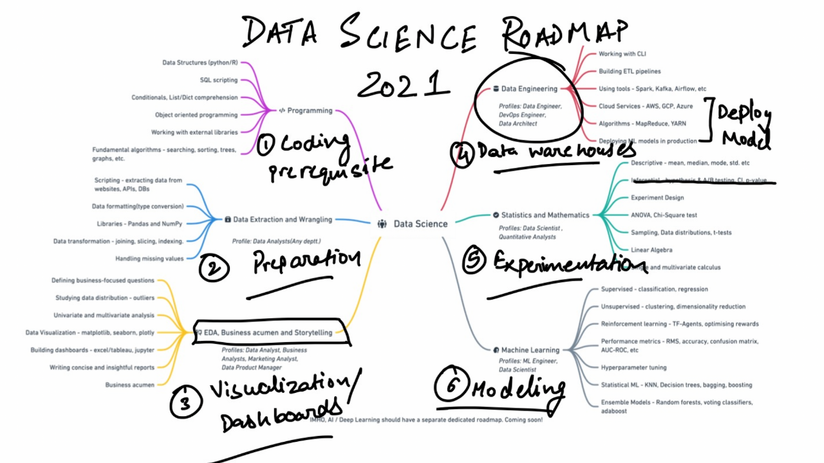
AI, ML dan Deep Learning

Slide 9
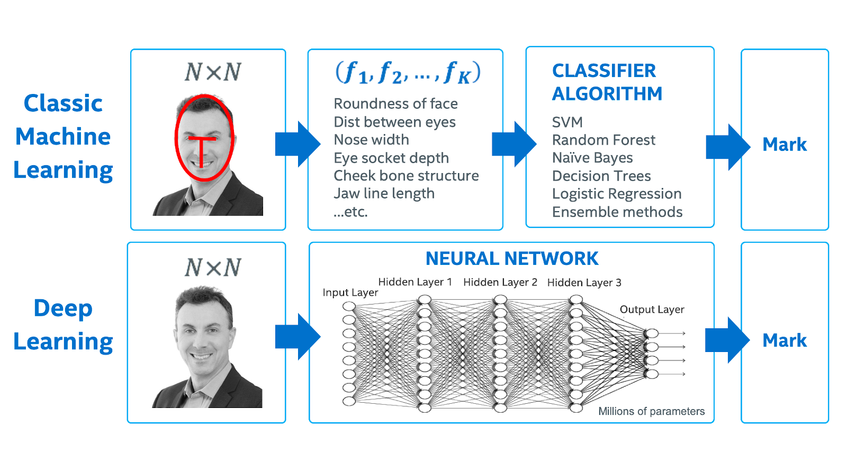
Deep Learning vs Machine Learning
AI, ML dan Deep Learning
Deep Learning is a branch of ML which deals with deeply layered network
Notes:
https://www.intel.co.id/content/www/id/id/artificial-intelligence/posts/difference-between-ai-machine-learning-deep-learning.html

Slide 10
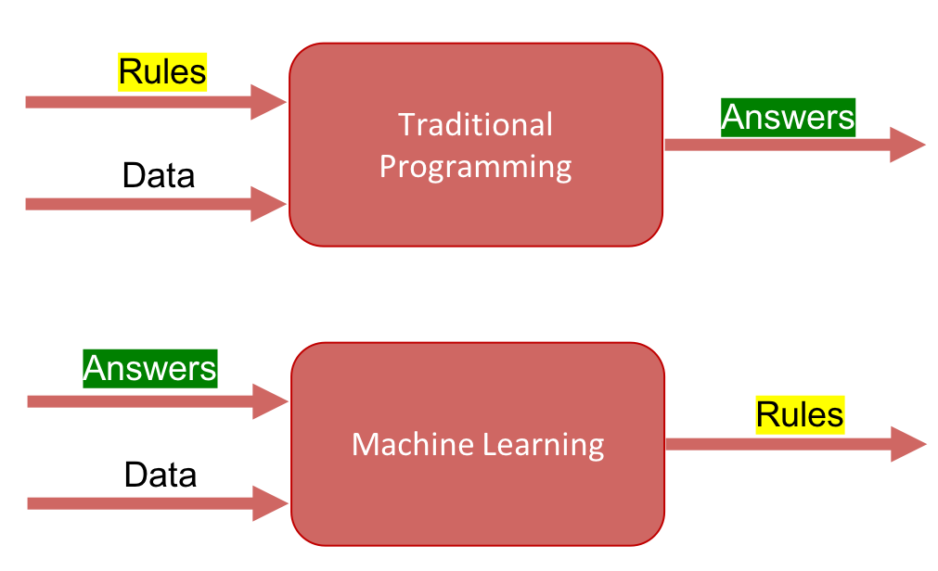
How to make Machine Learns?
“Machine Learning is the field of study that gives computers the ability to learn without being explicitly programmed”
--Arthur Samuel
f(x)
Notes:
https://www.python.org/dev/peps/pep-0008/

Slide 11
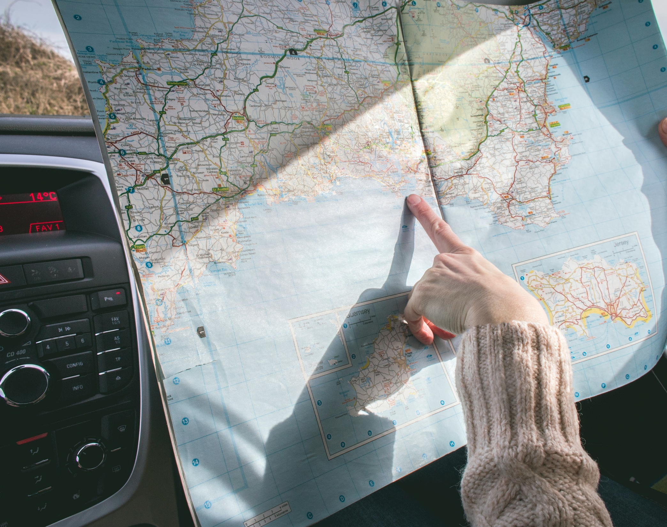
What is Deep Learning?
Deep Neural Netwok, Perceptron, Layer, and everything in between
Notes:
Image sources:
https://medium.com/@northof41/what-really-is-the-difference-between-ar-mr-vr-xr-35bed1da1a4e

Slide 12
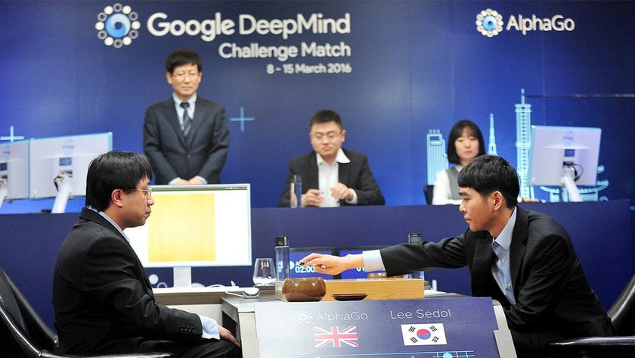
After just three days of self-play training, AlphaGo Zero emphatically defeated the previously published version of AlphaGo - which had itself defeated 18-time world champion Lee Sedol - by 100 games to 0. After 40 days of self training, AlphaGo Zero became even stronger, outperforming the version of AlphaGo known as “Master”, which has defeated the world's best players and world number one Ke Jie

Slide 13


Slide 14
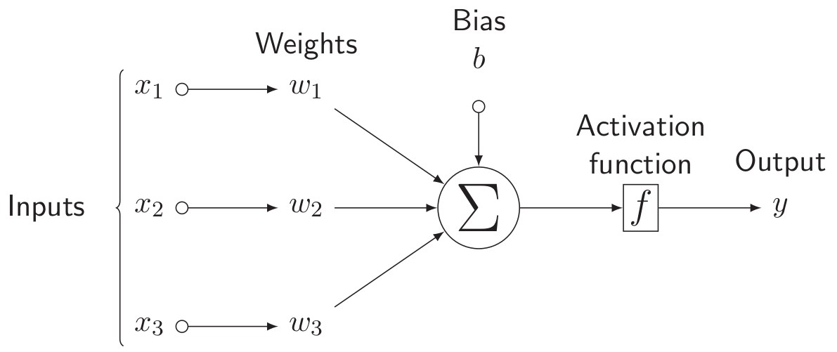
Cara Kerja Deep Learning
Notes:
https://www.math.purdue.edu/~nwinovic/figures/feedforward.png

Slide 15
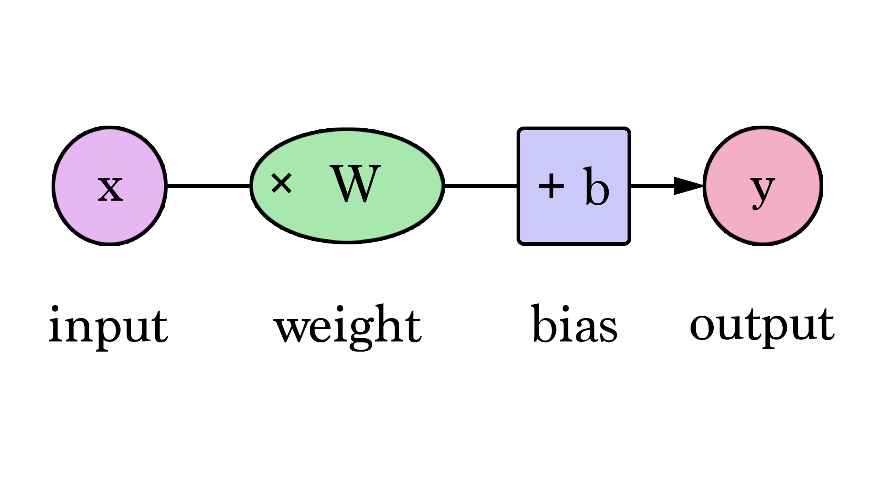
Cara Kerja Deep Learning
Untuk tiap neuron pada sebuah Neural Network, berlaku:
Notes:
https://www.math.purdue.edu/~nwinovic/figures/feedforward.png

Slide 16
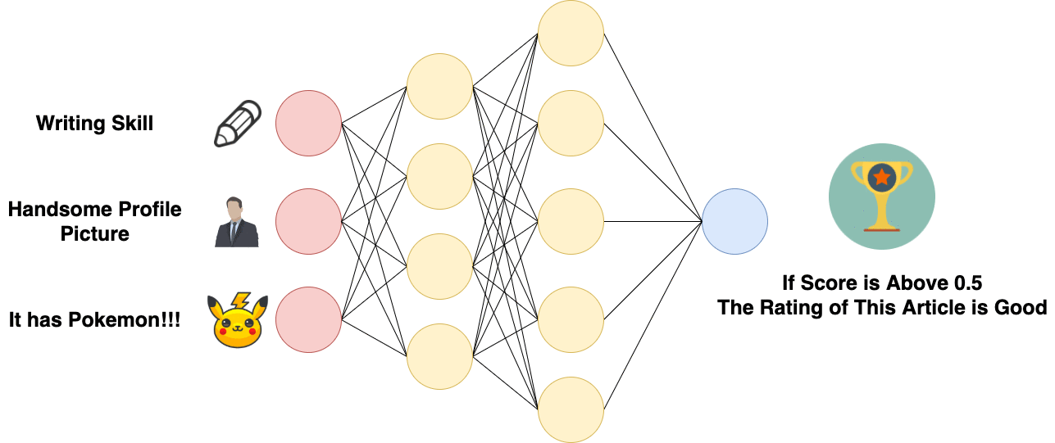
Apa itu Activation Function?
Hidden Layer
Hidden Layer
Input
Output
Notes:
https://www.math.purdue.edu/~nwinovic/figures/feedforward.png

Slide 17
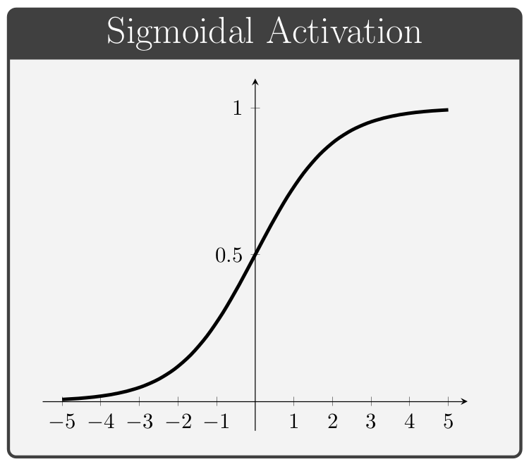
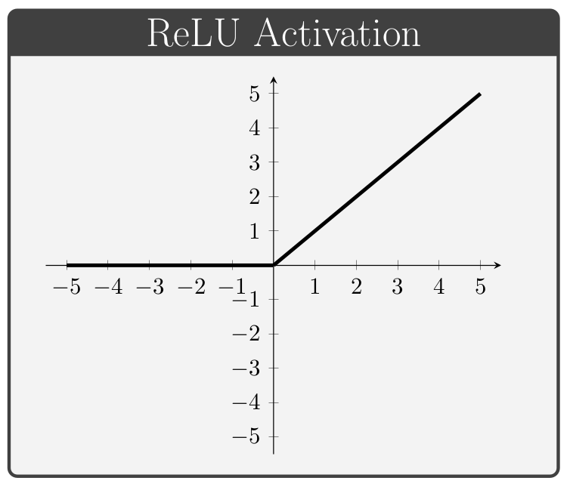
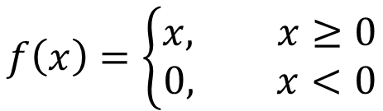
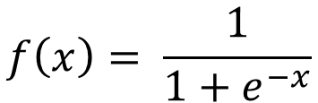
Apa itu Activation Function?
$$f\left(x\right)= \frac{1}{1+e^{−x}}$$
$$f\left(x\right)=\left\{\begin{aligned}x, x≥0 \\ &0, x<0\end{aligned}\right.$$
Notes:
https://www.math.purdue.edu/~nwinovic/figures/feedforward.png

Slide 18
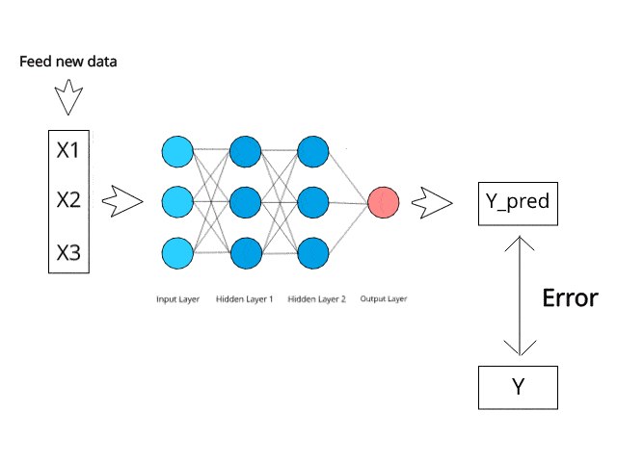
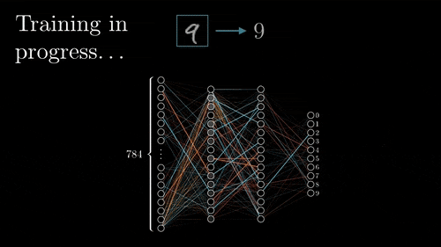
Cara Kerja Deep Learning
Komputer belajar dari data masukan yang sangat banyak: ribuan bahkan jutaan data yang digunakan untuk ‘belajar’
Tiap neuron mengenali fitur tertentu dari data masukan. Neuron pada layer yang paling dekat dengan input mengidentifikasi fitur pada level yang lebih rendah
Output dari tiap neuron menggambarkan probabilitas (0-1) dari identitas input yang dikenali pada tiap tahap

Slide 19
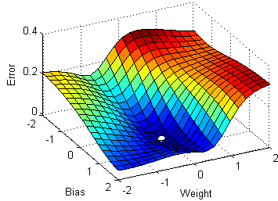
Cara Kerja Deep Learning
Dengan membandingkan layer input dan output, akan diketahui besar kesalahan pada tiap EPOCH.
Tujuan Deep Learning adalah meminimalisir LOSS function dengan mengatur parameter BOBOT dan BIAS dari tiap neuron di tiap layer.
Dengan banyaknya data yang diberikan sebagai ‘Latihan’, tiap layer akan mampu belajar dengan mengatur bobot dan bias tiap neuron. Sebuah MODEL yang telah dilatih kemudian akan dapat digunakan pada data lain yang belum pernah dilihat oleh model ini sebelumnya

Slide 20

Cara Kerja Deep Learning
Sebuah model yang memiliki 784 input dengan 16 neuron pada dua hidden layer dan 10 layer output akan memiliki jumlah parameter:
784*16+16*16+16*10 (w)
+
32+10 (b)
= 13002 buah tunable parameters

Slide 21

Contoh Data Input untuk Deep Learning
MNIST Dataset (LeCun et. al., 1998)
Data gambar (image) tulisan tangan berupa digit angka
Awalnya digunakan untuk mengotomatisasi identifikasi alamat pada pekerjaan di kantor pos
Akurasi terbaik:
0.17% Error Rater (2020)
60,000 training images and 10,000 testing images
http://yann.lecun.com/exdb/mnist/

Slide 22


Slide 23
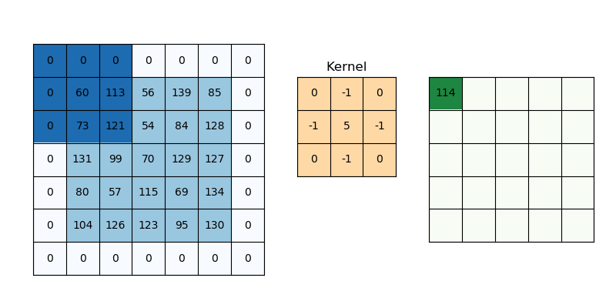
Convolution Neural Network (CNN)
Apa itu Convolution?
https://www.analyticsvidhya.com/

Slide 24

Convolution Neural Network (CNN)

Slide 25
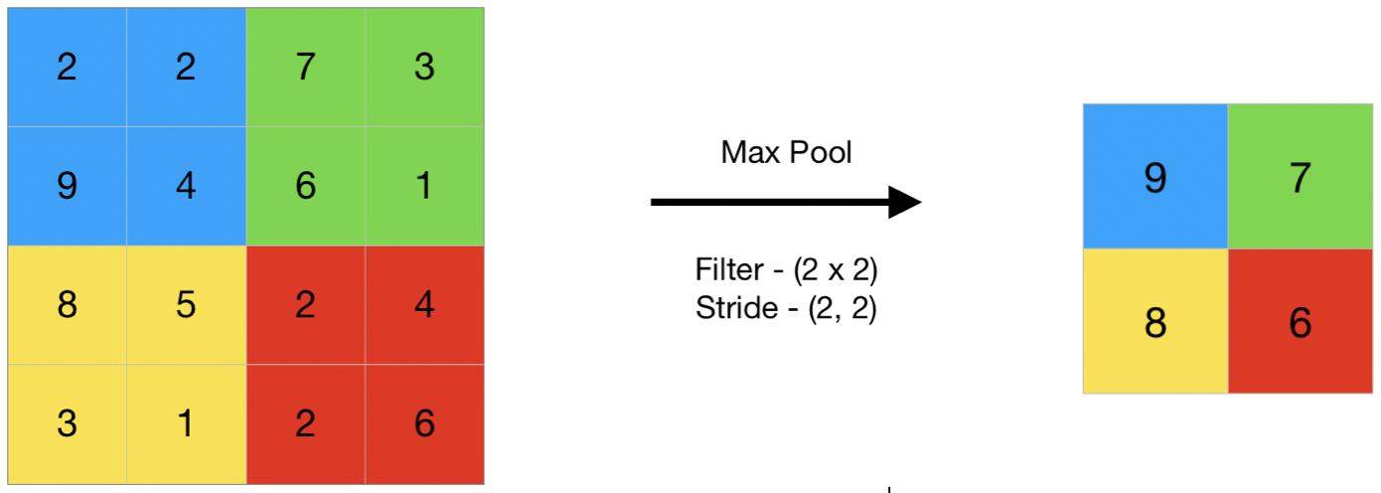
Convolution Neural Network (CNN)
Algoritma Pooling digunakan untuk mengurangi kompleksitas data masukan
Mengapa dikurangi sedangkan data pada resolusi penuh mungkin mengandung informasi yang berguna?
https://www.analyticsvidhya.com/
Notes:
https://www.analyticsvidhya.com/blog/2020/10/what-is-the-convolutional-neural-network-architecture/

Slide 26
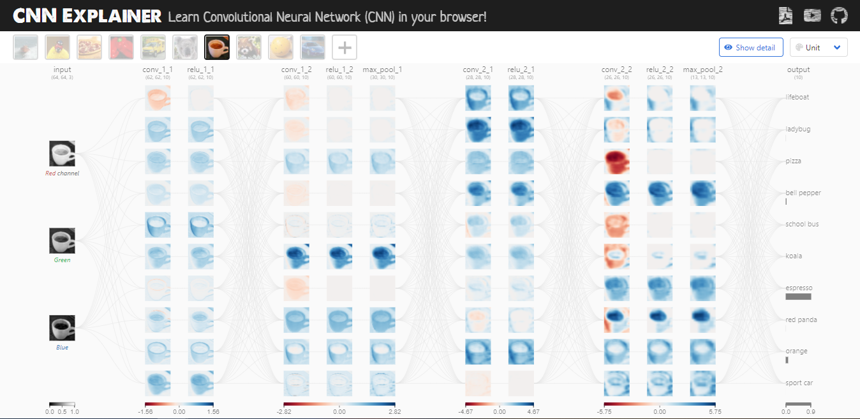
https://poloclub.github.io/cnn-explainer/

Slide 27
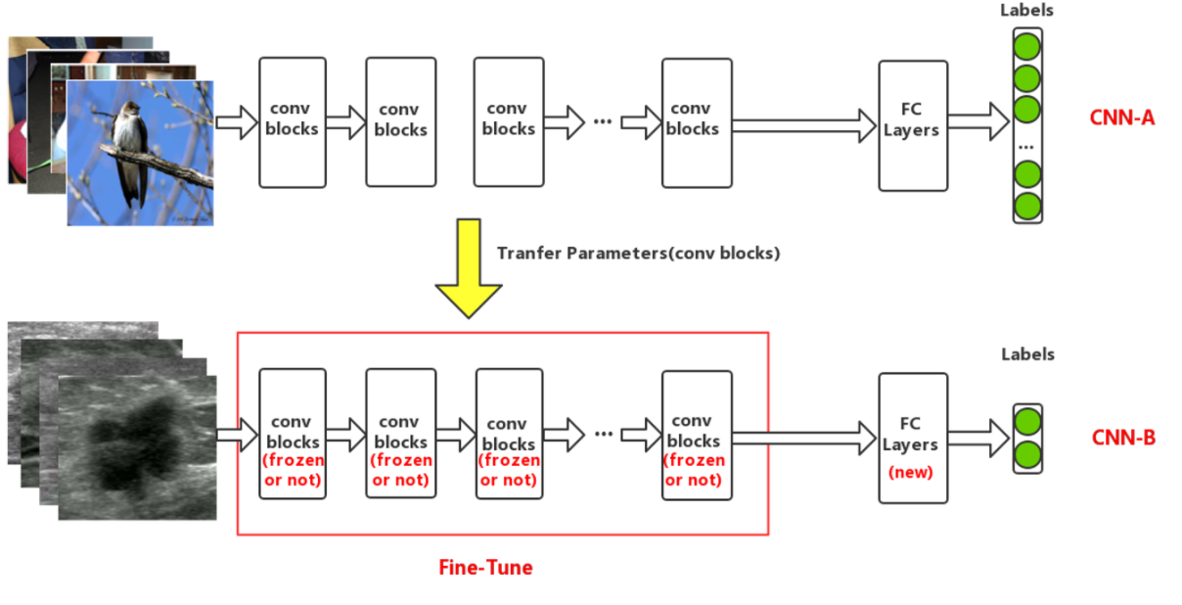
Transfer Learning

Slide 28
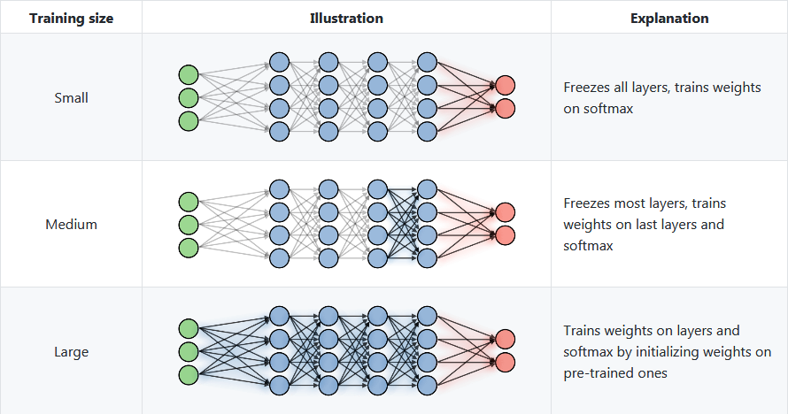
Transfer Learning

Slide 29
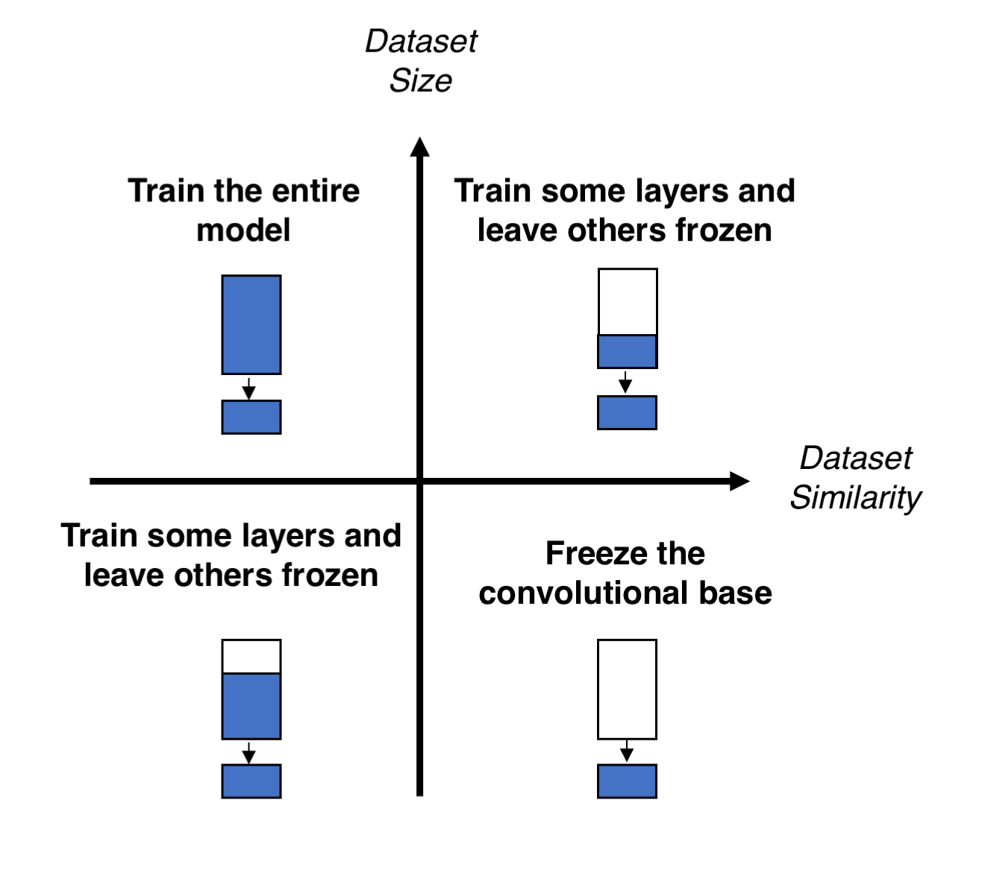
Transfer Learning
Diantara alasan melakukan transfer learning adalah ketika kita memiliki jumlah data yang sedikit, dalam kondisi ada kemiripan dengan set data lain yang telah tersedia
Sebuah model yang telah dilatih pada set data tertentu dapat dipanggil untuk mengenali set data lain

Slide 30
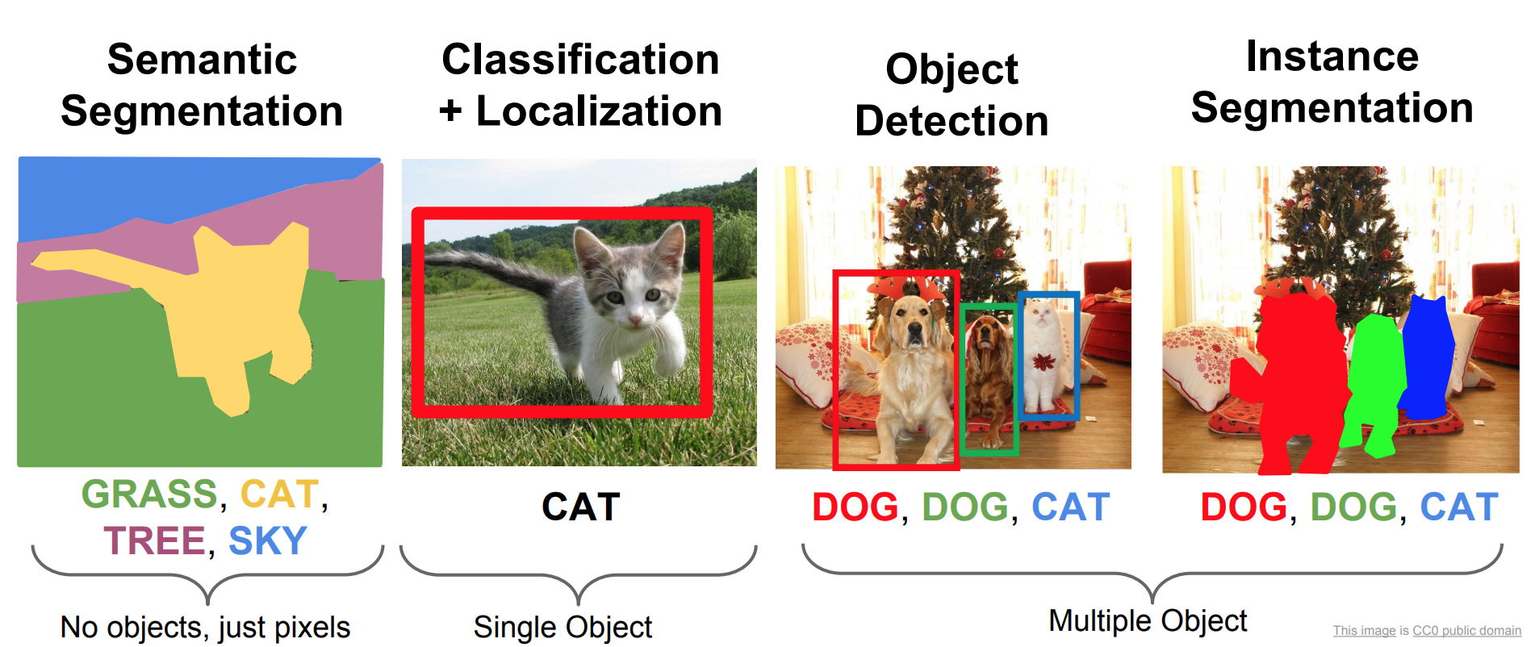
Aplikasi-aplikasi Deep Learning
Pada data citra/gambar

Slide 31
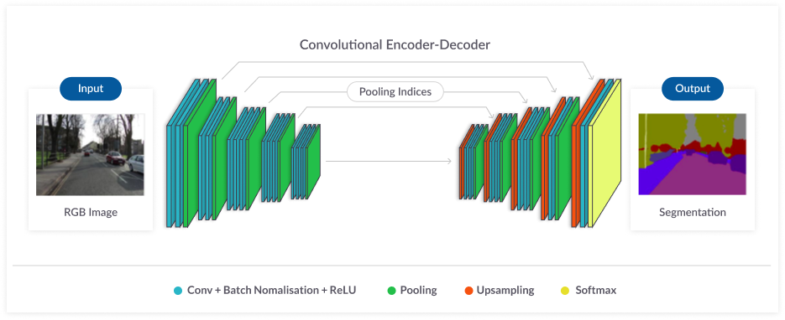
Aplikasi-aplikasi Deep Learning
Pada data citra/gambar

Slide 32
Skenario Deep Learning untuk Aplikasi Spasial
Notes:
Image sources:
https://medium.com/@northof41/what-really-is-the-difference-between-ar-mr-vr-xr-35bed1da1a4e

Slide 33
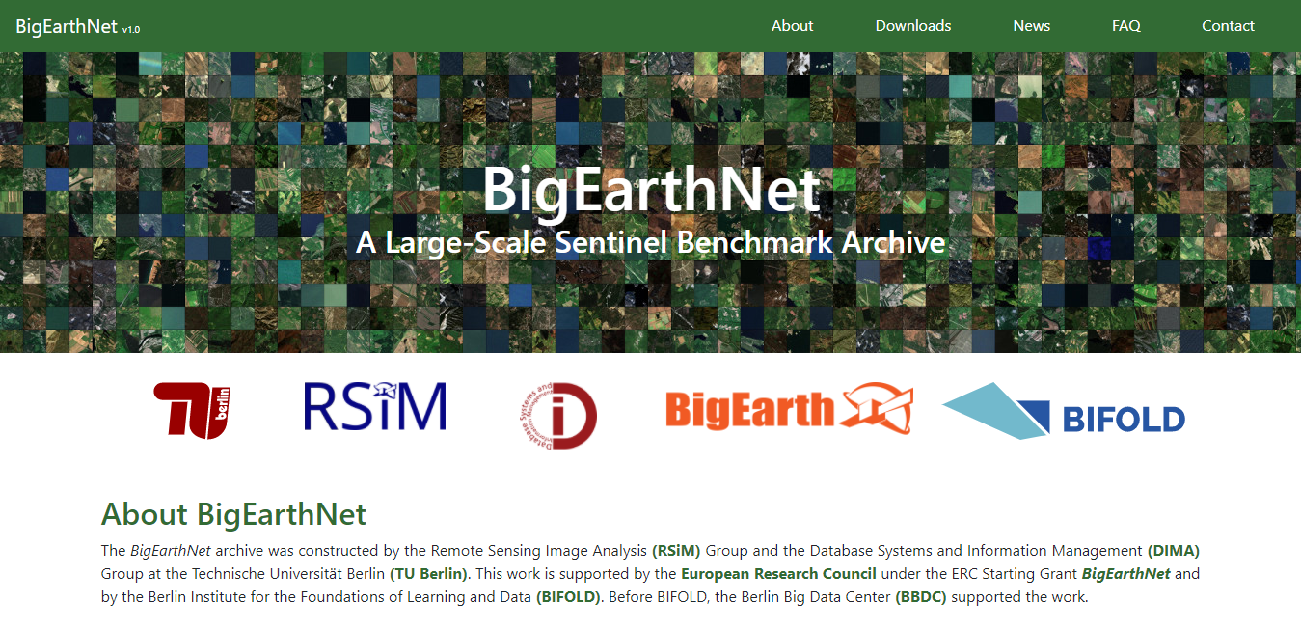
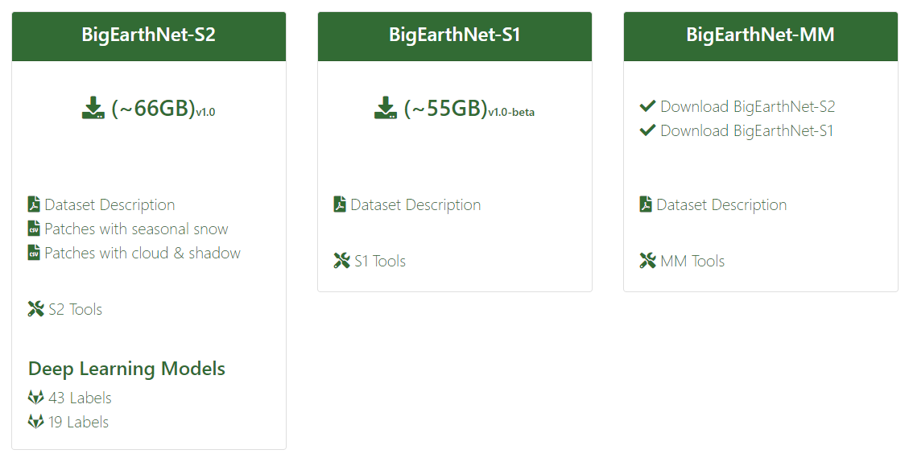
Deep Learning dan Dunia Geospasial
https://github.com/chrieke/awesome-satellite-imagery-datasets

Slide 34
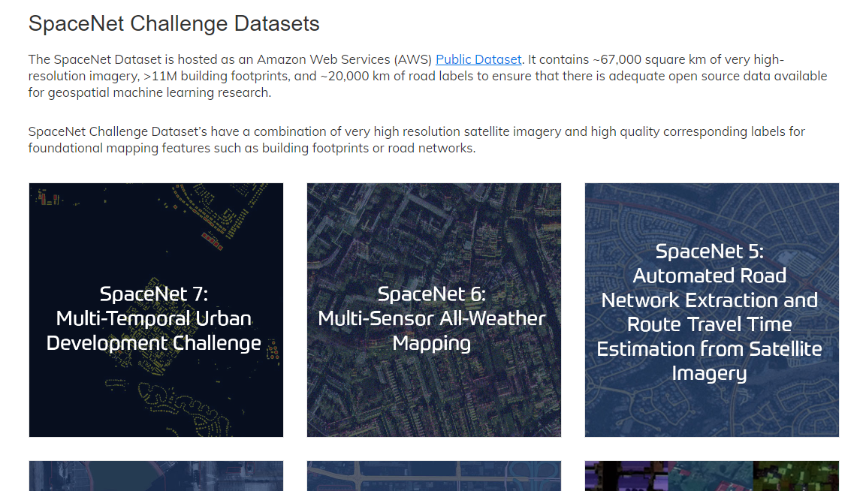
Aplikasi-aplikasi Deep Learning
Pada data citra/gambar

Slide 35
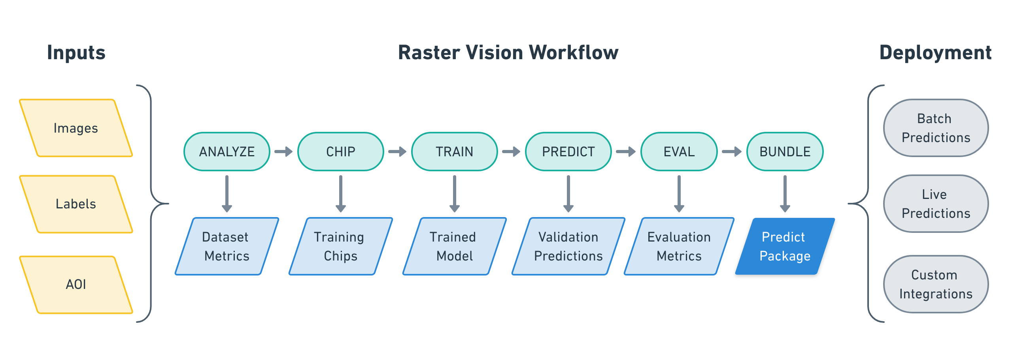
Deep Learning dan Dunia Geospasial

Slide 36
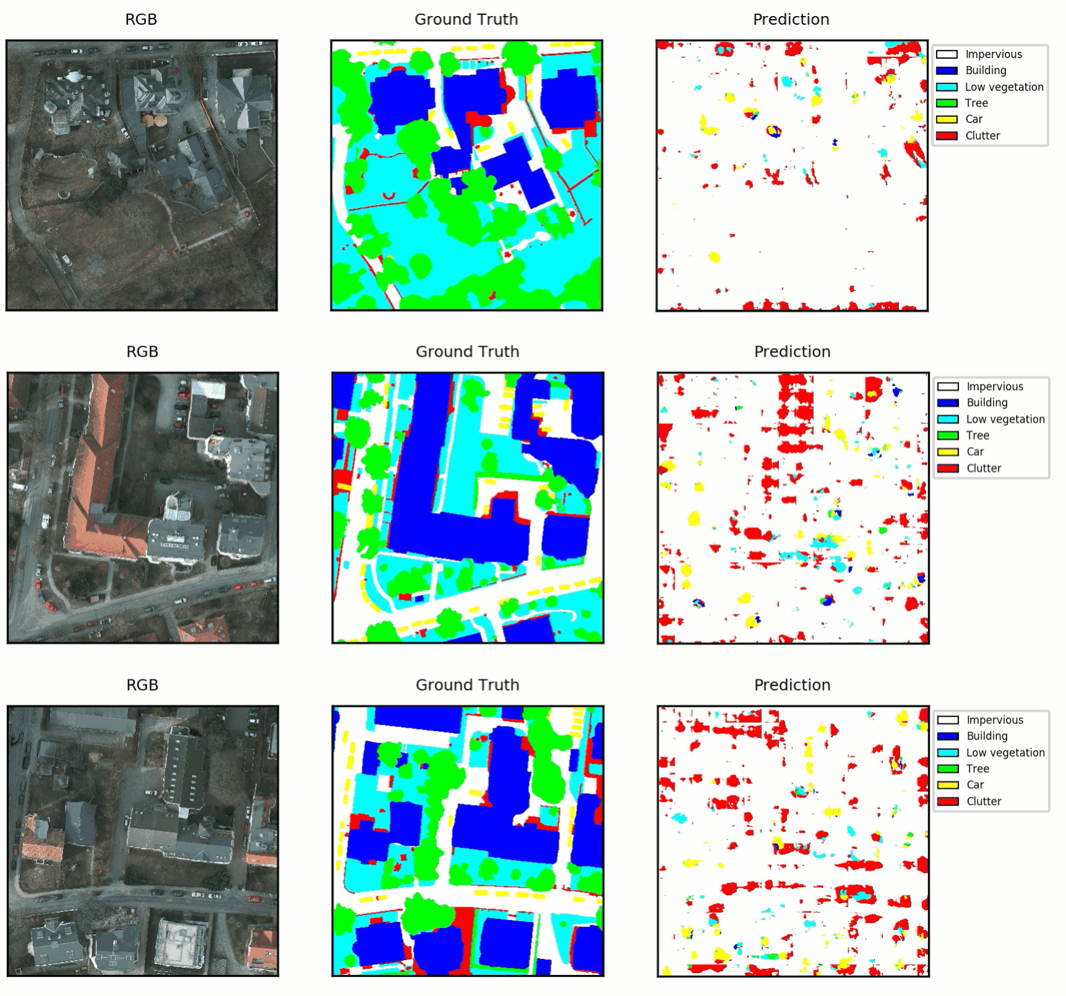
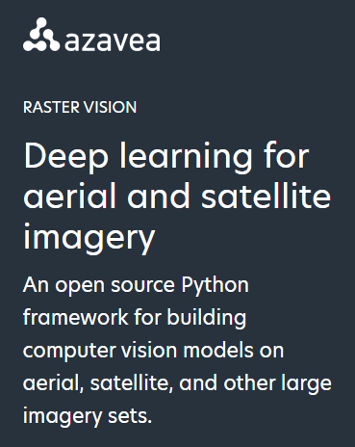
Deep Learning dan Dunia Geospasial
https://www.azavea.com/blog/2017/05/30/deep-learning-on-aerial-imagery/

Slide 37
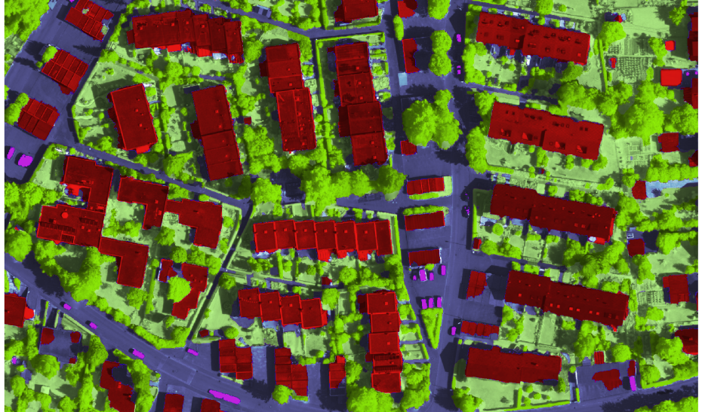
Aplikasi-aplikasi Deep Learning
CNN dan Turunannya (misalnya model U-Net)
banyak digunakan untuk melakukan semantic segmentation pada data Citra
Beberapa set data dan model seperti SpaceNet, BigEarth, maupun DroneDeployML tersedia untuk keperluan ini

Slide 38
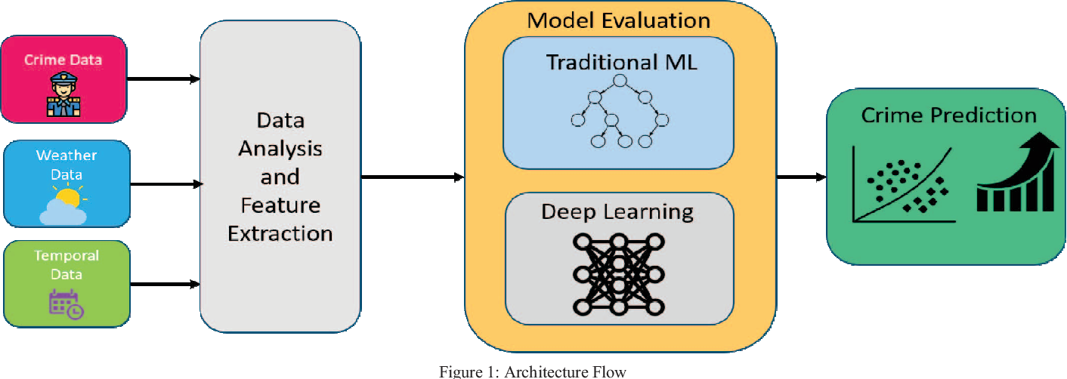
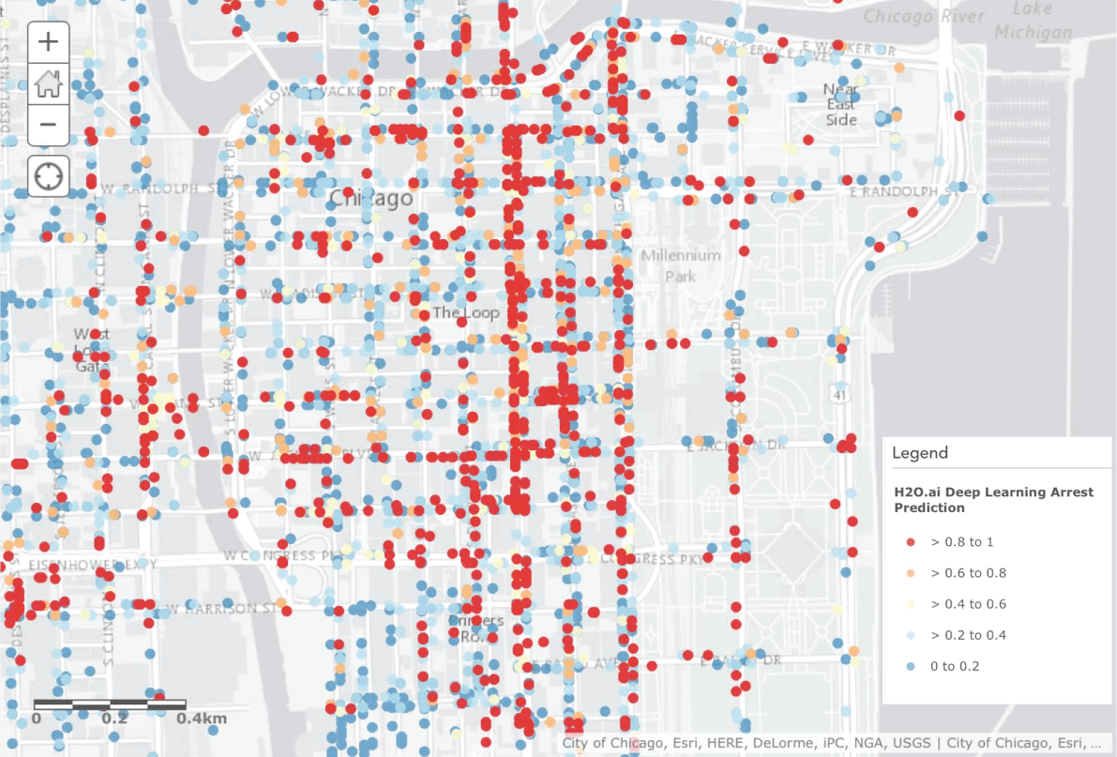
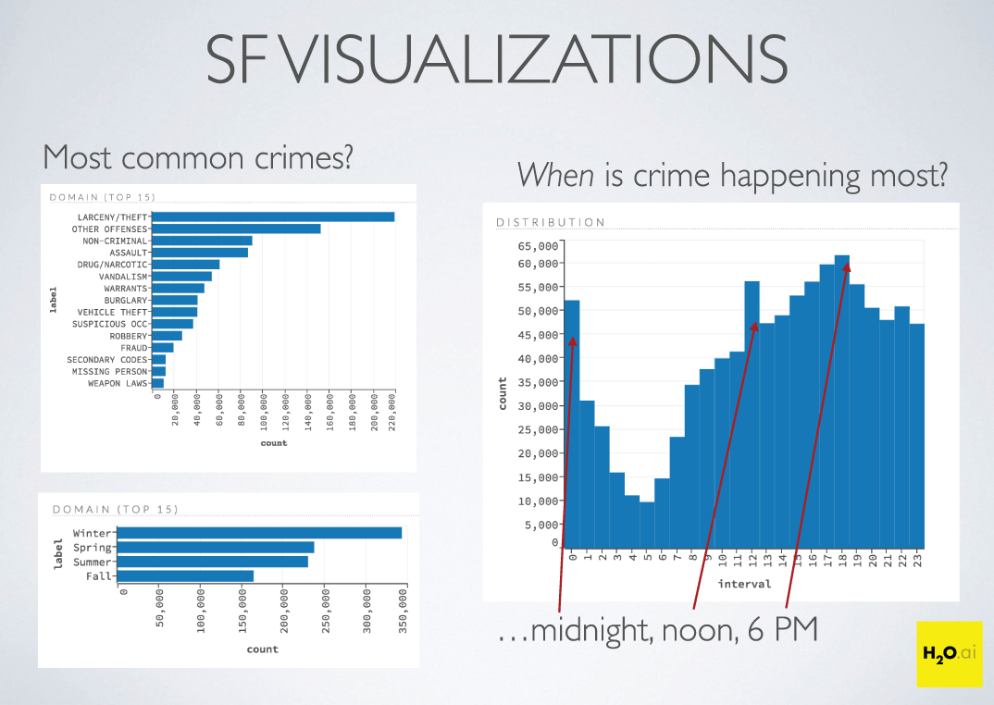
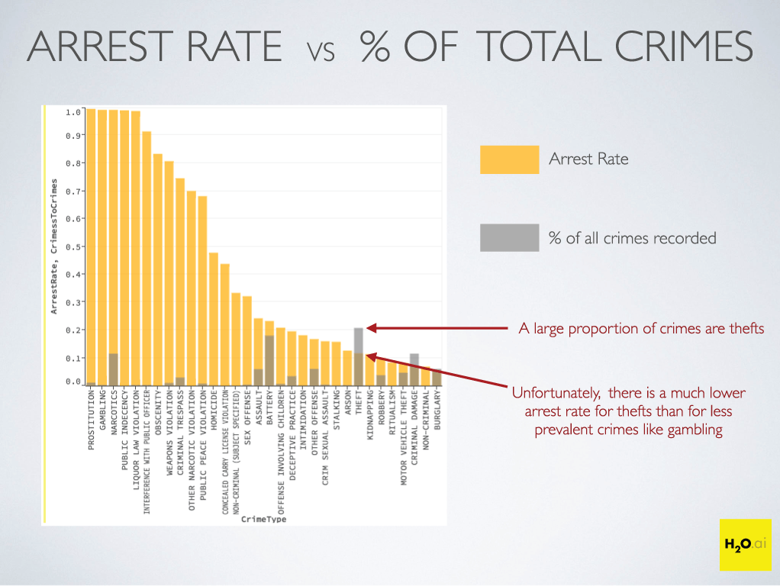
Aplikasi-aplikasi Deep Learning
Model Deep Learning seperti LSTM (Long-Short Term Memory Networks) digunakan untuk prediksi dan Analisis Time Series, misalnya untuk prediksi lokasi kejahatan berdasarkan beberapa parameter
Notes:
https://www.h2o.ai/blog/deep-learning-public-safety/

Slide 39
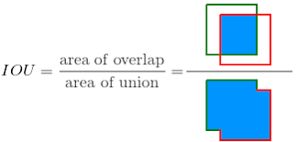
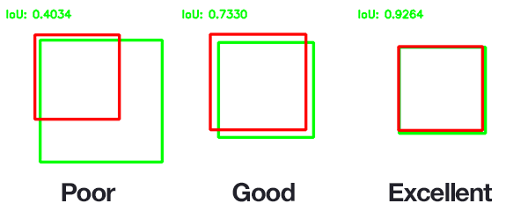
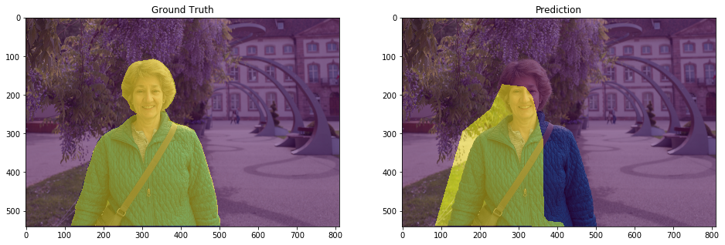
Jaccard Index
(Intersection over Union/IoU)
Jaccard Index menyatakan perbandingan antara jumlah piksel yang bertampalan dengan union antara piksel tersebut dengan piksel yang seharusnya (ground truth)
Notes:
Image sources:
https://medium.com/@northof41/what-really-is-the-difference-between-ar-mr-vr-xr-35bed1da1a4e

Slide 40
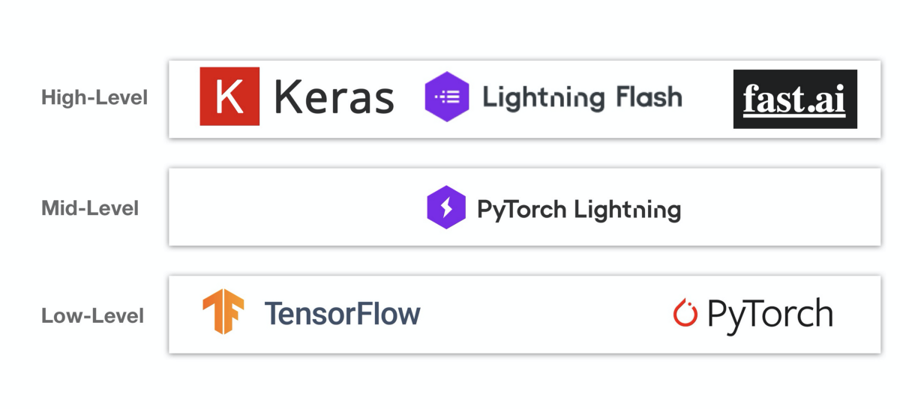
What are the Tools?
Notes:
Image sources:
https://medium.com/@northof41/what-really-is-the-difference-between-ar-mr-vr-xr-35bed1da1a4e

Slide 41
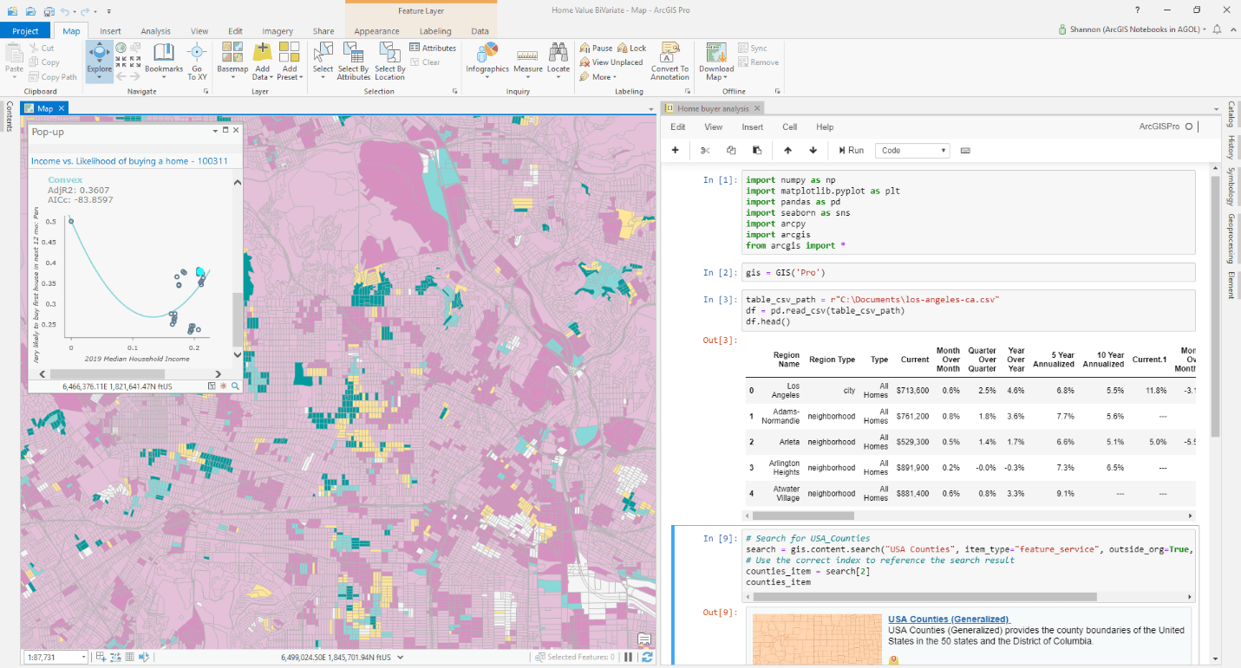
What are the Tools?
ArcGIS Notebook
Notes:
Image sources:
https://medium.com/@northof41/what-really-is-the-difference-between-ar-mr-vr-xr-35bed1da1a4e

Slide 42
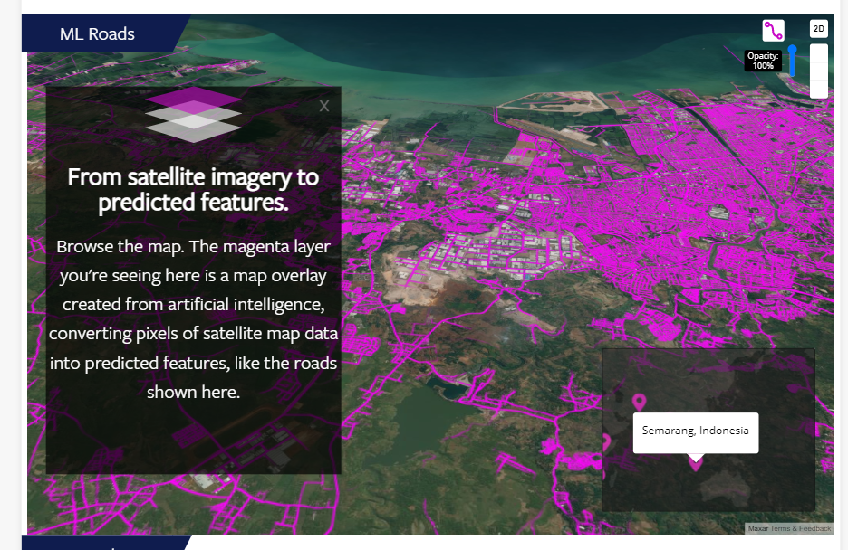
OSM RAPID

Slide 43
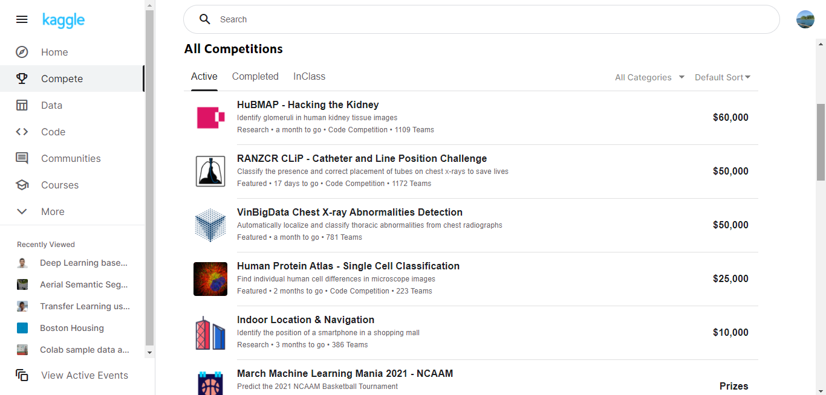
Where to Learn?
Notes:
Image sources:
https://medium.com/@northof41/what-really-is-the-difference-between-ar-mr-vr-xr-35bed1da1a4e

Slide 44
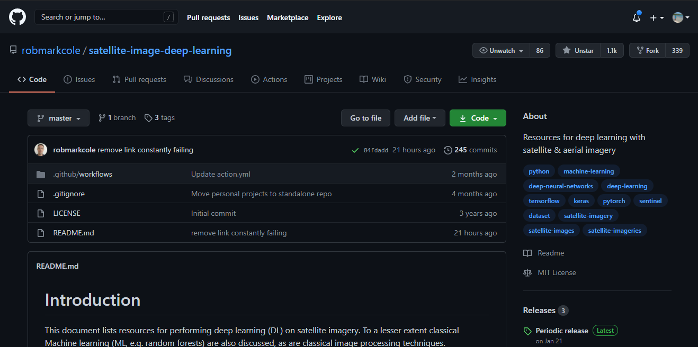
Where to Learn?
https://github.com/robmarkcole/satellite-image-deep-learning
Notes:
Image sources:
https://medium.com/@northof41/what-really-is-the-difference-between-ar-mr-vr-xr-35bed1da1a4e

Slide 45
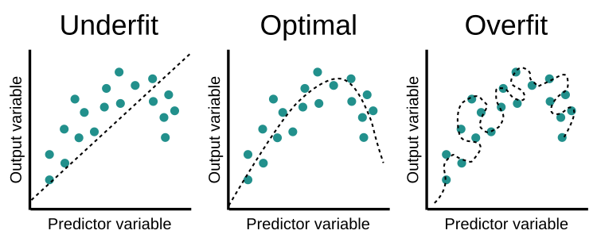
Uji Akurasi Hasil Deep Learning
training loss >> validation loss
training loss << validation loss
Notes:
Image sources:
https://medium.com/@northof41/what-really-is-the-difference-between-ar-mr-vr-xr-35bed1da1a4e

Slide 46
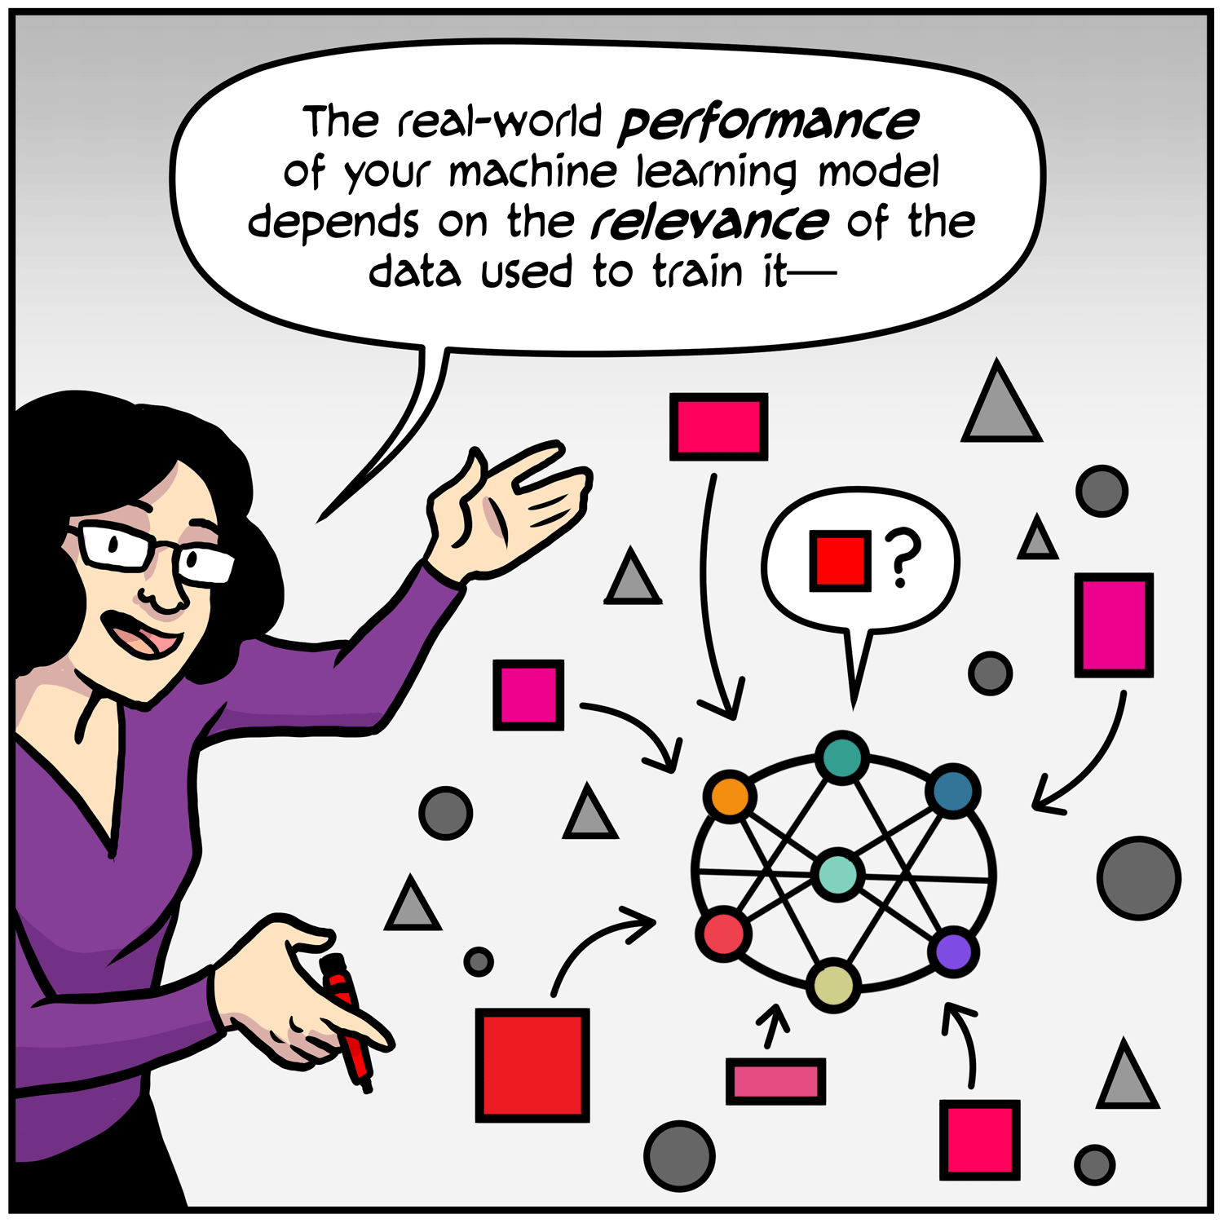
Questions?
https://federated.withgoogle.com/

Slide 47

TERIMA KASIH

